Slide 1
Великая славянская миграция и Беларусь
Елисеенко О.А. учитель истории

Slide 2
ЦЕЛЬ
Уметь определять факторы, повлиявшие на славянскую миграцию
Формирование представлений о миграции славянских племен на белорусских землях
уметь характеризовать восточнославянские племена

Slide 3
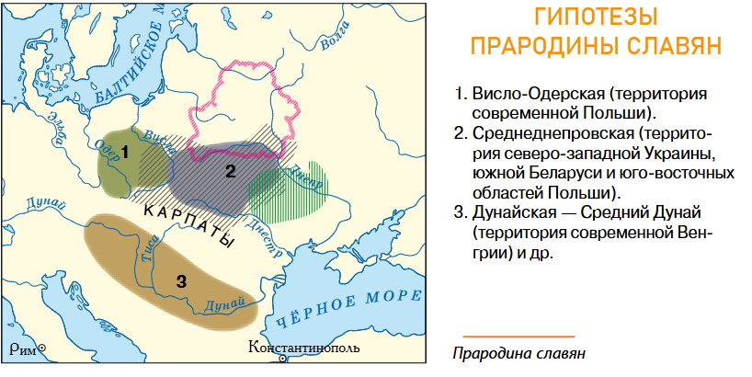
ПРАРОДИНА СЛАВЯН
Сформировались как самостоятельный народ в сер. 1 тыс.
У античных авторов:
венеды
склавины
анты

Slide 4
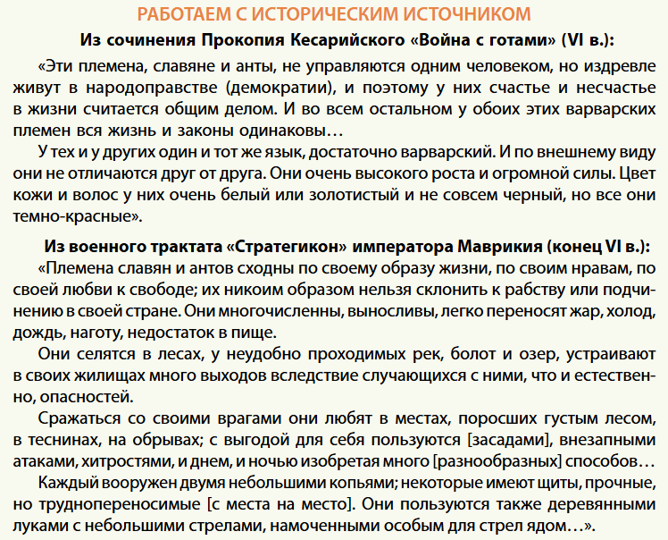
По каким порядкам жили славянские племена?

Slide 5
Поработайте с п.2. Определите факторы, которые повлияли на славянскую миграцию
Около 400 г. до н. э. экспансия кельтов заставила славян разделиться на две части: часть славянского населения ушла на север, другая двинулась к Днепру, наряду с балтами.
В 3 веке нашествие гуннов в Северном Причерноморье и из войны с Римской империей расчистили территории, которые потом заняли славяне
Ухудшение климатических условий к IV в. н. э.стимулировало миграцию
• В V в. славяне начали продвижение по рекам на запад, где постепенно оттеснили германцев к р. Эльба
• В конце этого же века началась славянская колонизация Балкан, во
время которой они довольно быстро смешались с местным населением

Slide 6
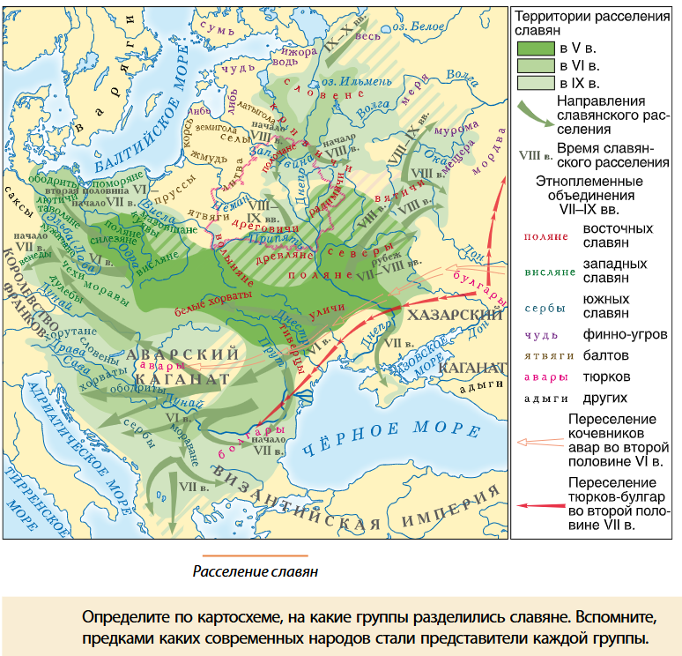
Пользуясь картосхемой определите время расселения славян

Slide 7
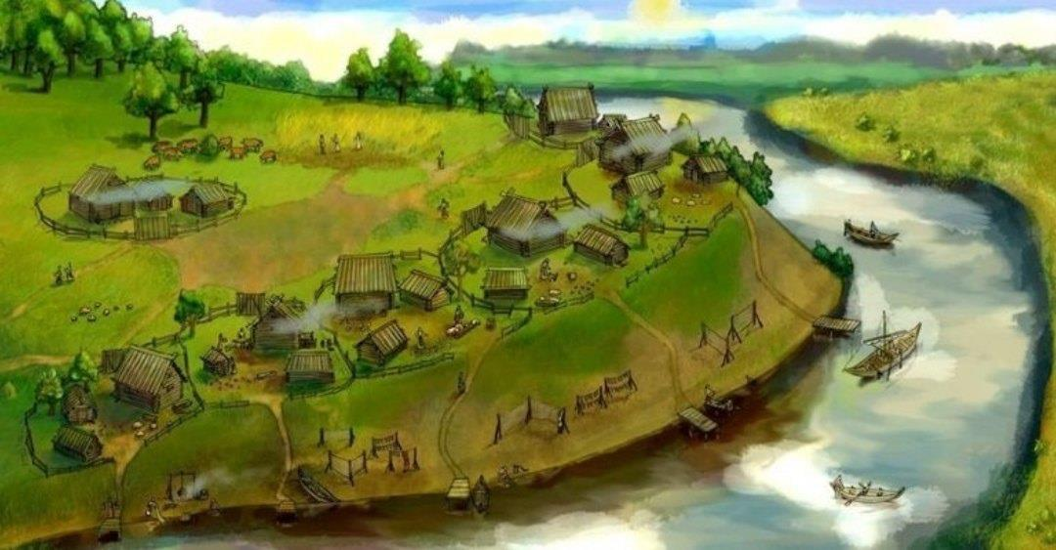
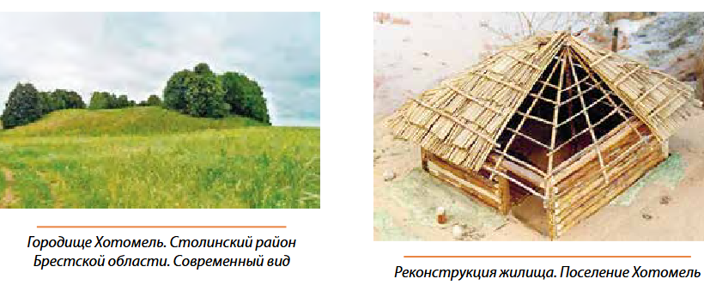
Типы славянских поселений
6-7 век г.Петриков. Славянское селище (неукрепленное)
7 век п.Хотомель. Славянское городище (укрепленное)
Шло постепенное вытеснение и ассимиляция балтских племен
СЛАВЯНИЗАЦИЯ БАЛТОВ

Slide 8
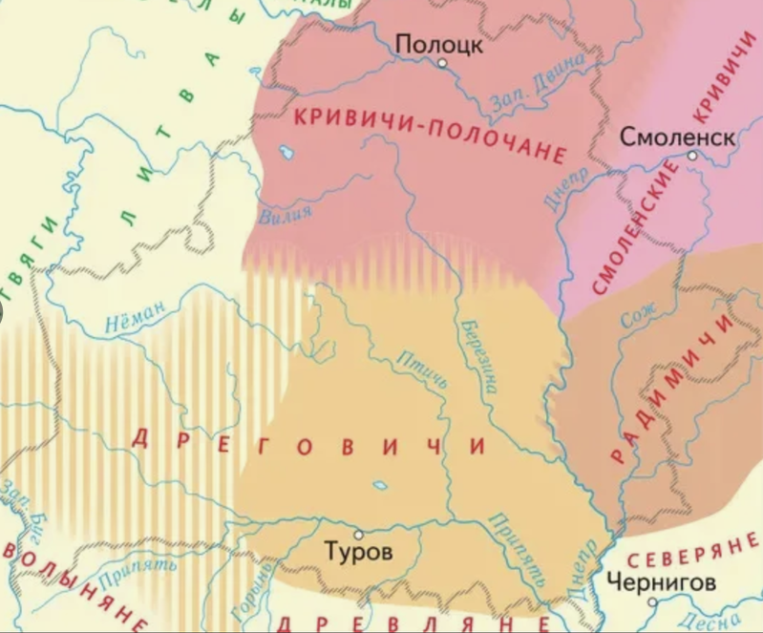
Расселение славян на территории Беларуси
На территории Восточной Европы сложилось 12 славянских «племен»: поляне, древляне, дреговичи, волыняне, уличи, тиверцы, белые хорваты, северы (северяне), вятичи, радимичи, кривичи, словене
• В пределах территории современной Беларуси : на юге и в центре — дреговичи, на востоке — радимичи, на севере — полочане (часть большого союза кривичей);
на юго-западе, на территории Брестской области, проживали волыняне
• На основе союзов племен в середине IX в. образовались племенные княжения — промежуточный этап на пути к государству

Slide 9
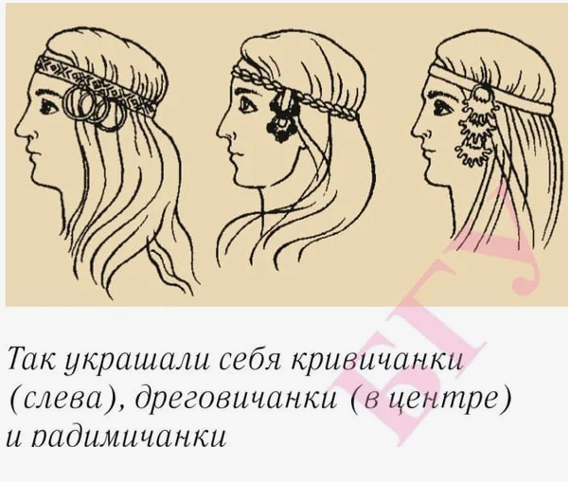
С.140 мини-исследование
Височные кольца

Slide 10
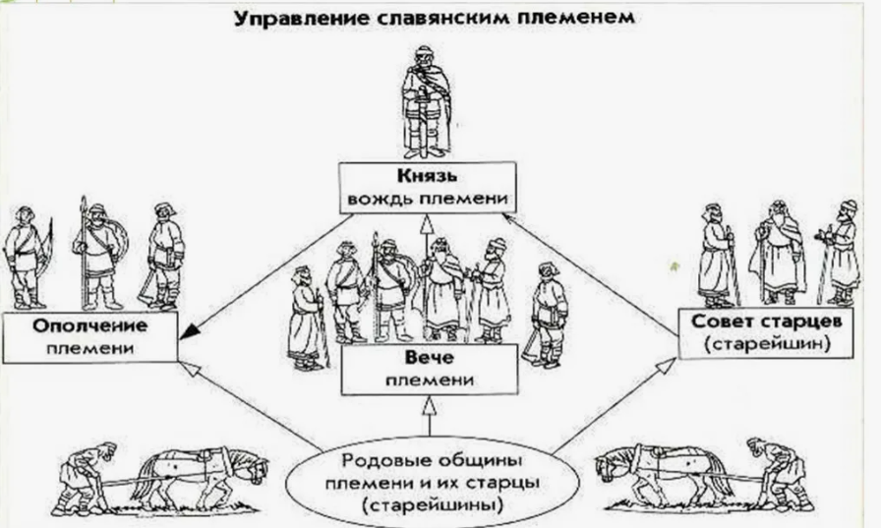
Славянские князья стали возглавлять племя не только в военное, но и в мирное время. К ним соплеменники начали обращаться для разрешения споров,
конфликтов, наказания преступников. Власть князя стала наследственной.

Slide 11
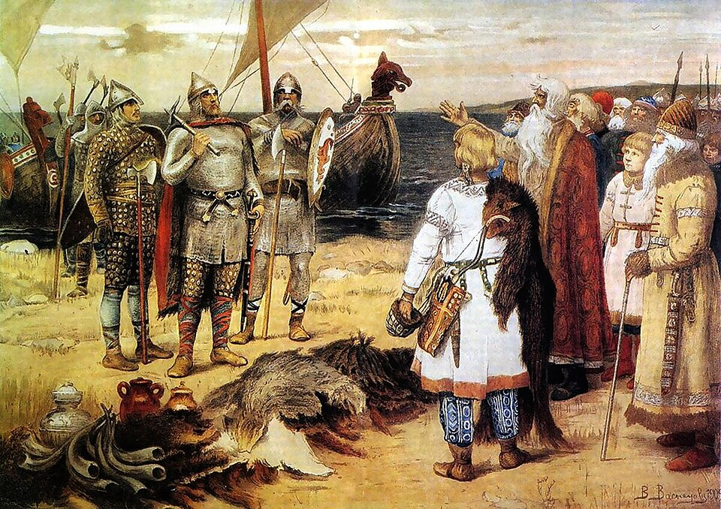
Обсудим: Государственность славян, с.141 – обоснуйте свою точку зрения
Норманская теория возникновения государственности у славян:
Есть мнение, что возникновение государственности у восточнославянских племен связано с приходом варяжских (норманнов)дружин со своими вождями на земли славян и установление власти и государства. Славяне же находились на низкой ступени развития и были не готовы самостоятельно организоваться

Slide 12
Вывод:
Заселение территории Беларуси славянами продолжалось до конца Раннего средневековья. В результате ассимиляции ими местного населения в VIII–IX вв. сложились союзы племен кривичей полочан, дреговичей, радимичей. Потребность в прочной военной организации привела к усилению власти князей. Так возникли племенные княжения с центрами в Полоцке и Турове. Они стали основой для образования первых на территории Беларуси государств

